Slide 1
Física Ação e Reação

Slide 2
Jonatan Rocha
2°M03
Enem: 2011
Questão 81

Slide 3
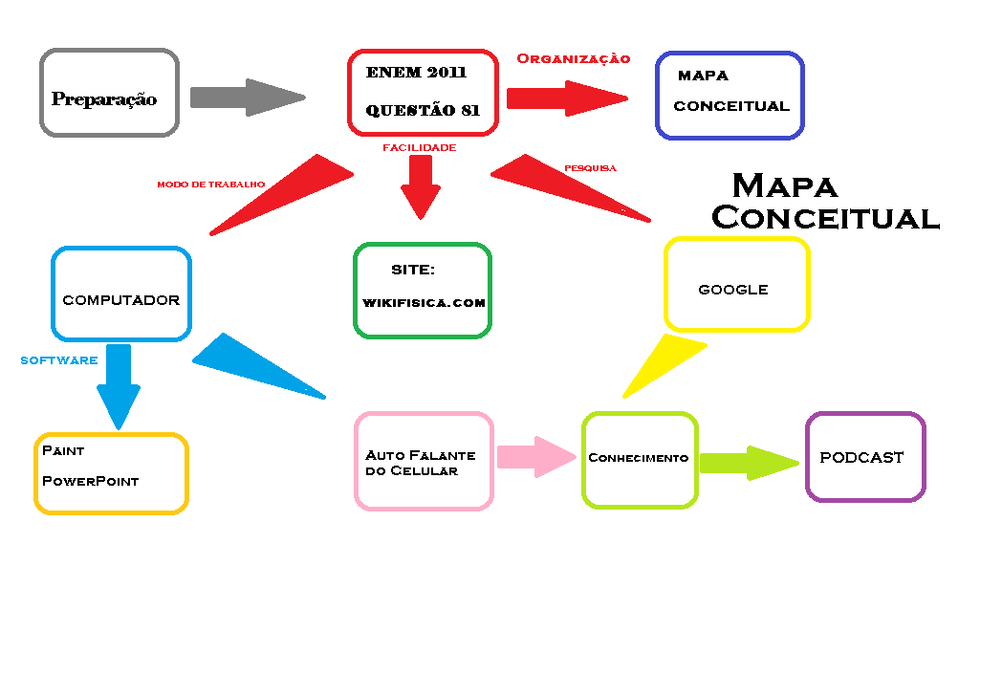

Slide 4
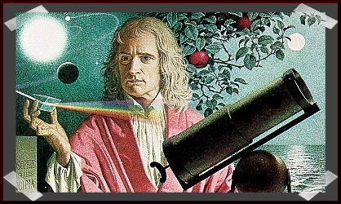

Slide 5
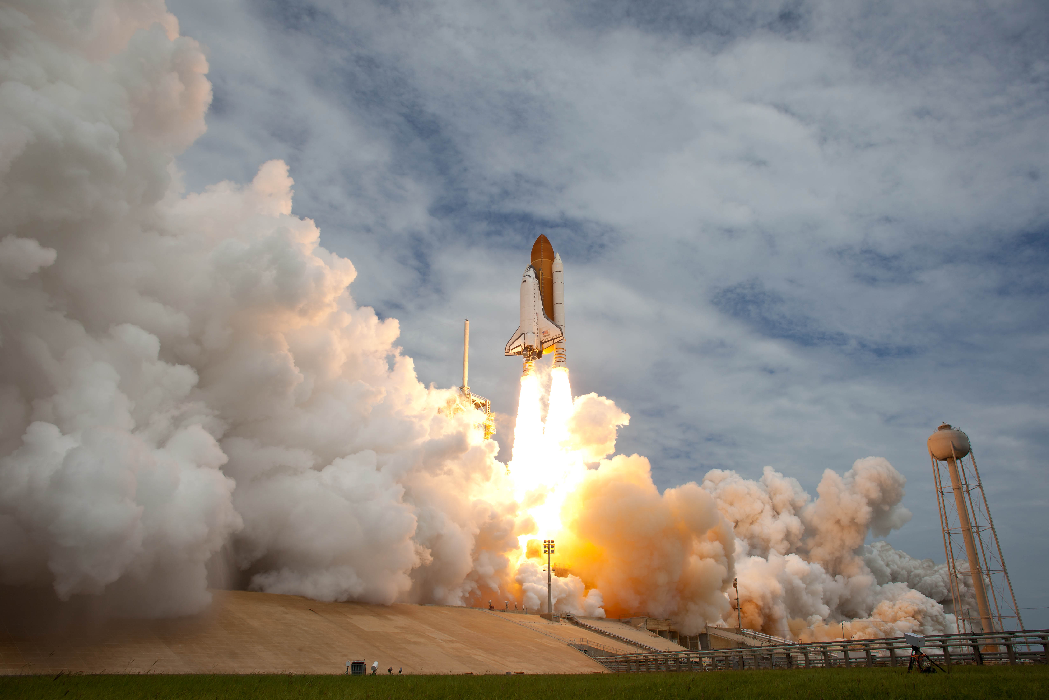
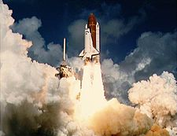

Slide 6
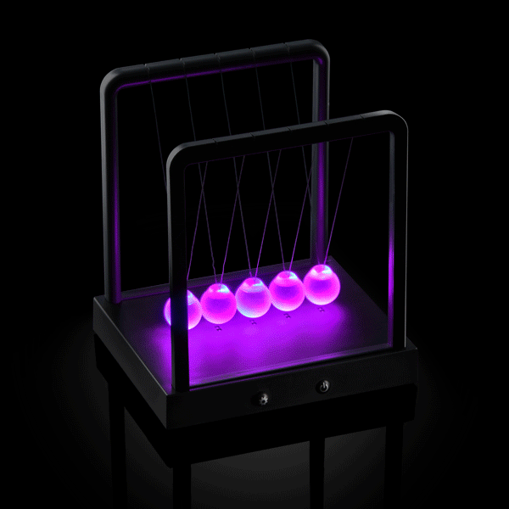
GIF:

Slide 7
Gif:

Slide 8
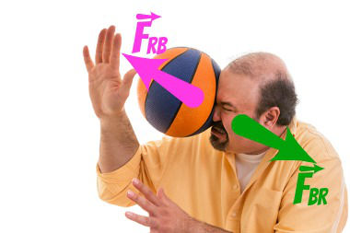

Slide 9
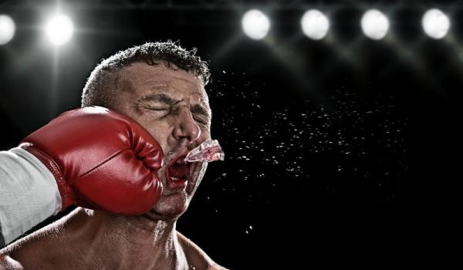

Slide 10
Questão do enem

Slide 11
Para medir o tempo de reação de uma pessoa, pode-se realizar a seguinte experiência:
Mantenha uma régua (com cerca de 30 cm) suspensa verticalmente, segurando-a pela extremidade superior, de modo que o zero da régua esteja situado na extremidade inferior;
A pessoa deve colocar os dedos de sua mão, em forma de pinça, próximos do zero da régua, sem tocá-la.
Sem aviso prévio, a pessoa que estiver segurando a régua deve soltá-la. A outra pessoa deve procurar segurá-la o mais rapidamente possível e observar a posição onde conseguiu segurar a régua, isto é, a distância que ela percorre durante a queda.
O quadro seguinte mostra a posição em que três pessoas conseguiram segurar a régua e os respectivos tempos de reação.
Disponível em: http://www.br.geocites.com.
A distância percorrida pela régua aumenta mais rapidamente que o tempo de reação porque a:
a) energia mecânica da régua aumenta, o que a faz cair mais rápido. b) resistência do ar aumenta, o que faz a régua cair com menor velocidade.

Slide 12
c) aceleração de queda da régua varia, o que provoca um movimento acelerado. d) força peso da régua tem valor constante, o que gera um movimento acelerado. e) velocidade da régua é constante, o que provoca uma passagem linear de tempo.

Slide 13
Resolução

Slide 14
Alternativa D Ao soltar a régua, a mesma cairá em queda livre. Em outras palavras, movimento retilíneo uniformemente variado (M.U.V.), ou seja, movimento em que gradativamente há aumento de velocidade, devido à aceleração da gravidade. Como a velocidade aumenta, o espaço percorrido, considerando-se o mesmo intervalo de tempo, também aumenta.

